Slide 1


JavaScript进阶
--- ES6（一）

Slide 2
内容提纲
ES6 简介
ES6 基础

Slide 3
内容提纲
ES6 简介
ES6 基础

Slide 4
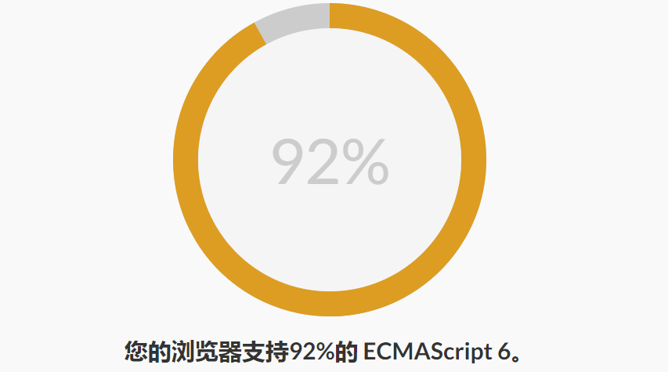
ES6简介
ECMAScript 6.0（ES6）是 JavaScript 语言的下一代标准，已经在 2015 年 6 月正式发布了。
查看当前环境对 ES6 的支持情况
https://ruanyf.github.io/es-checker/index.cn.html
https://kangax.github.io/compat-table/es6/
兼容问题时将 ES6 转为 ES5
http://babeljs.io/
Notes:
初学者可能会蒙圈，到底学哪个版本？这个问题，根本不重要
因为它和软件版本不同，需要各大浏览器兼容性保持一致和兼容，超花时间
经过五年多的发展兼容，ES6 大部分标准得以稳定

Slide 5

ES6简介
推荐书籍
《ES6标准入门》 http://es6.ruanyifeng.com/
《深入理解ES6》

Slide 6
内容提纲
ES6 简介
ES6 基础

Slide 7

变量声明：let 与 const

Slide 8
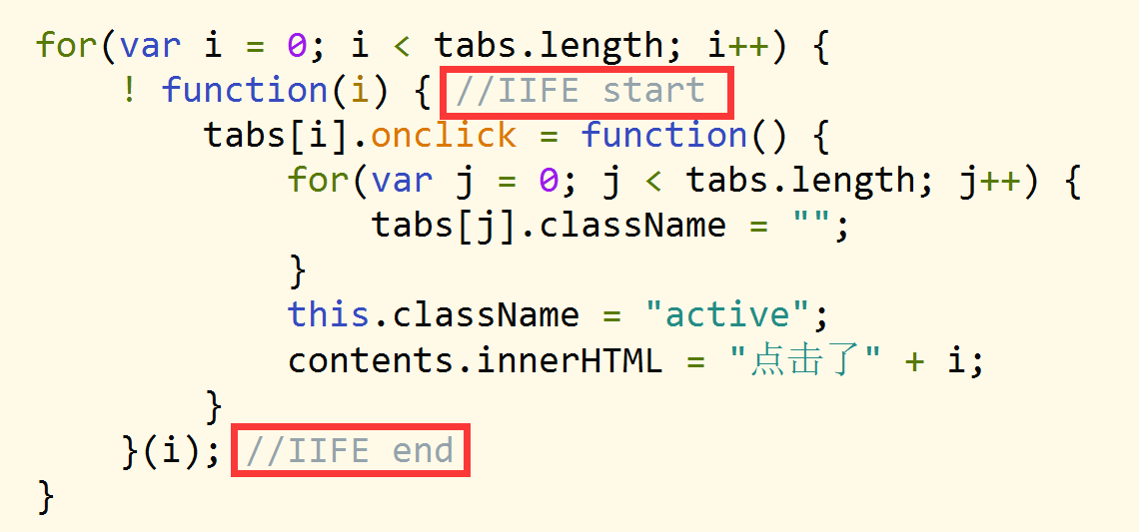
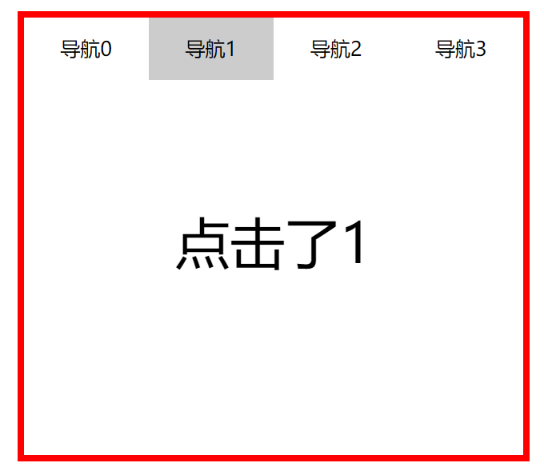
var声明
ES5 通过 var 声明变量（无块作用域，可能造成变量污染）
解决方案 IIFE
变量声明提升
1.html

Slide 9
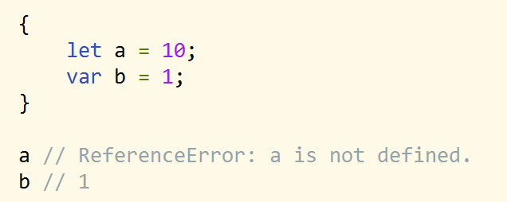
let 命令
let 声明变量
ES6 新增了 let 命令，用于声明变量，用法与 var 类似
与 var 的不同在于，用 let 声明的变量只在 let 命令所在的代码块 { }内有效

Slide 10
代码块（块级作用域）
ES5 只有全局作用域和函数作用域，没有块级作用域，ES6 引入块级作用域，块级作用域在如下情况被创建：
1. 在一个函数内部
2. 在一个代码块（由一对花括号包裹）内部
块级声明让所声明的变量在指定块的作用域外无法被访问

Slide 11
let 命令
let 声明的特点
禁止重复声明
let 不允许在相同作用域内，重复声明同一个变量。
不存在变量提升
暂时性死区
只要块级作用域内存在 let 命令，它所声明的变量就“绑定”（binding）这个区域，不再受外部的影响。
2.html
Notes:
let 更适合局部变量，非常容易掌控且不会导致凌乱
“暂时性死区”“临时死区”简称：TDZ，这段区域使用 typeof 也会报错

Slide 12
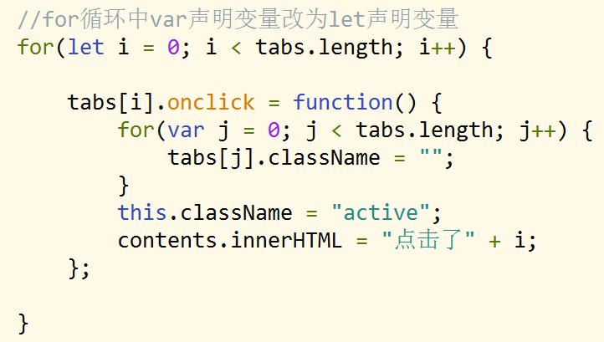
let 命令
let 命令应用场景 —— for循环的计数器
3.html
Notes:
在循环中，var 和 let 的区别尤为明显，let 只在循环内部有效
var 全局有效，导致后续再使用 i 会引起干扰，而 let 则不会

Slide 13
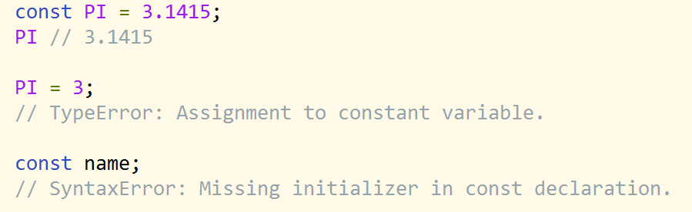
const 命令
const 命令
声明一个只读的常量。
一旦声明，常量的值就不能改变（声明时进行初始化）

Slide 14
const 命令
const 声明的特点
禁止重复声明
不存在变量提升
暂时性死区
变量不可修改
声明后必须立刻赋值，否则会报错
Notes:
常量约定俗成大写

Slide 15
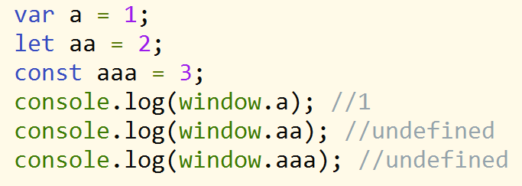
let/const
当在全局作用域上使用 var 时，它会创建一个新的全局变量，并成为全局对象（在浏览器中是 window ）的一个属性。
使用 let、const 创建一个新的全局变量，不会在全局对象上创建属性。

Slide 16
默认值

Slide 17
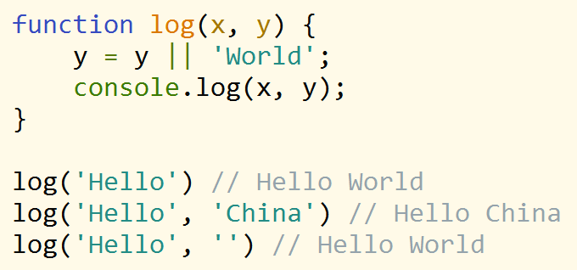
函数默认值
ES6 之前，不能直接为函数的参数指定默认值，只能采用变通的方法。
非严格判断相等

Slide 18
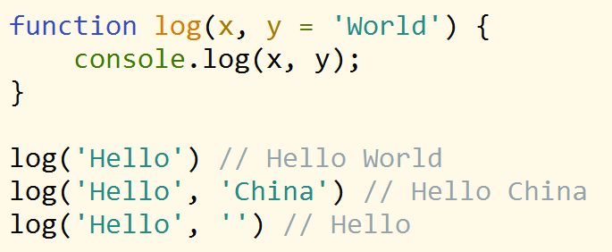
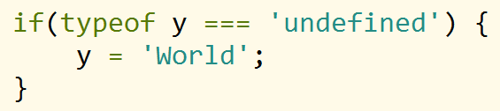
函数默认值
ES6 允许为函数的参数设置默认值，即直接写在参数定义的后面。
严格相等判断

Slide 19
解构赋值

Slide 20
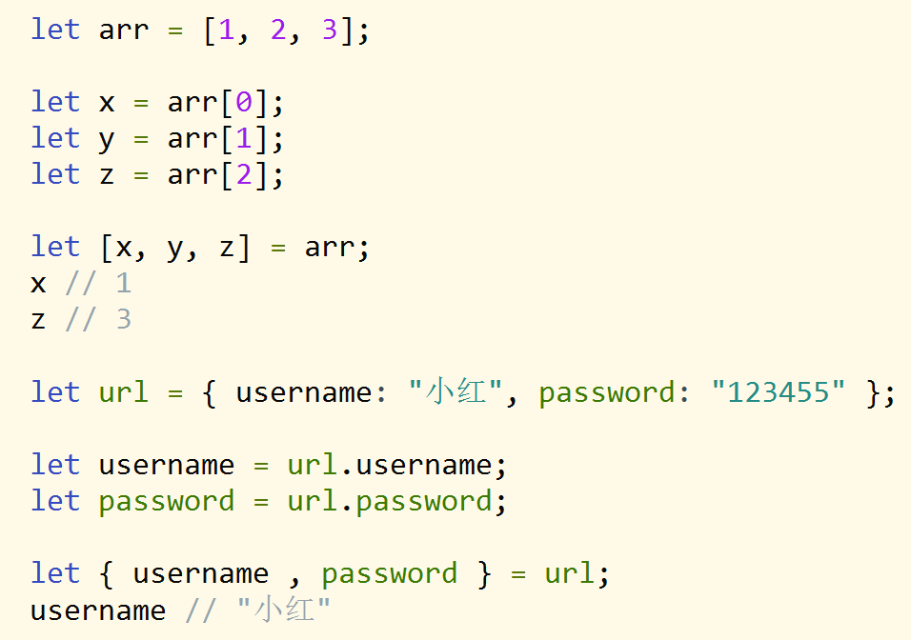
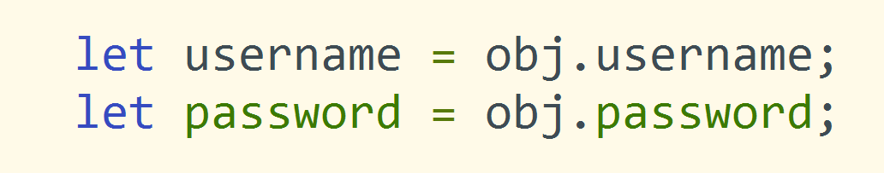
引例
4.html

Slide 21
解构赋值
解构赋值（Destructuring）
解构赋值按照一定模式，将属性/值从对象/数组中取出，赋值给其他变量
解构赋值属于“模式匹配”，只要等号两边的模式相同，左边的变量就会被赋予对应的值
目的：简化提取信息的任务
Notes:
对数组和对象的字面量提取相关数据
为何要使用解构操作？是因为 JSON 格式的普及，导致大量数据提取工作

Slide 22
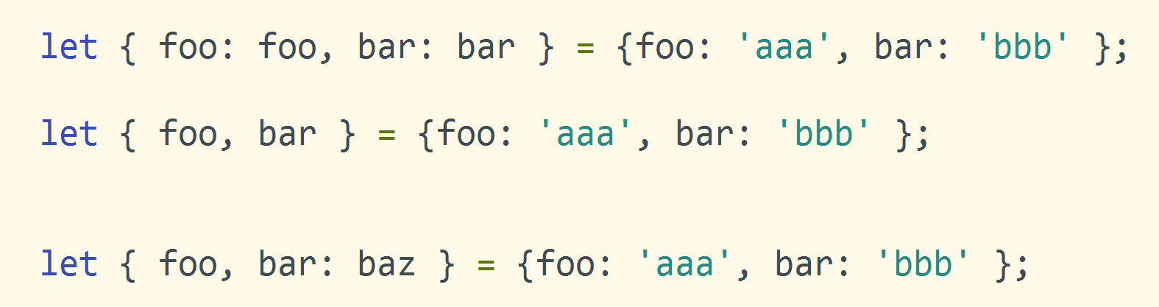
对象解构赋值
对象解构赋值
对象的解构赋值的机制是：先找到同名属性，然后再赋给对应的变量
赋值给和属性不同的变量名
解构不成功，变量的值赋值为 undefined
解构赋值允许指定默认值
当属性值严格等于 undefined，默认值才会生效
5.html
Notes:
，如果所指定的本地变量在对象中没有找到同名属性，那么该变量 会被赋值为 undefined
如果不想要对象属性名作为解构变量，可以通过键值对的方式更改变量名

Slide 23
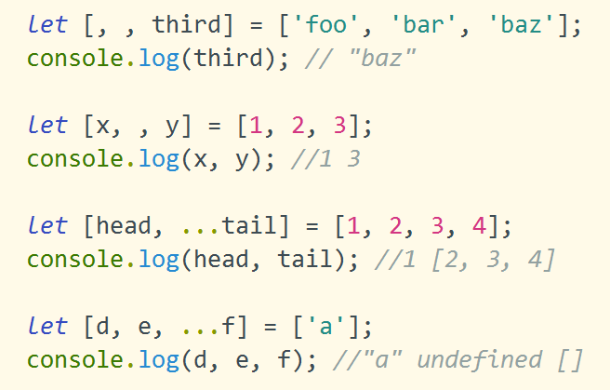
数组解构赋值
数组解构赋值
对象的属性没有次序，变量名与属性同名，就能取到正确的值
数组的元素是按次序排列的，变量的取值由它的位置决定
6.html
Notes:
...var 的语法，可以将没有赋值的内容都赋值给这个变量

Slide 24
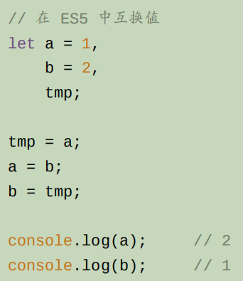
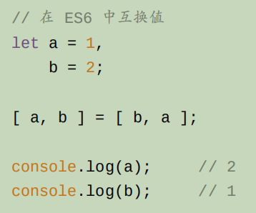
数组解构赋值
数组解构赋值有一个非常独特的用例，能轻易地互换两个变量的值。互换变量值在排序算法中十分常用，而在 ES5 中需要使用第三个变量作为临时变量。

Slide 25
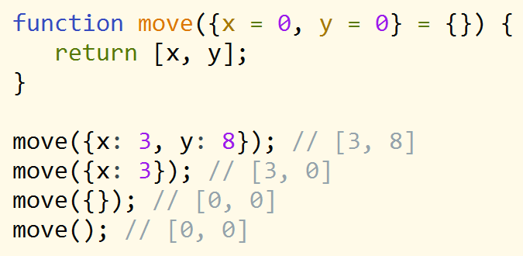
函数参数的解构赋值
函数解构
7.html

Slide 26
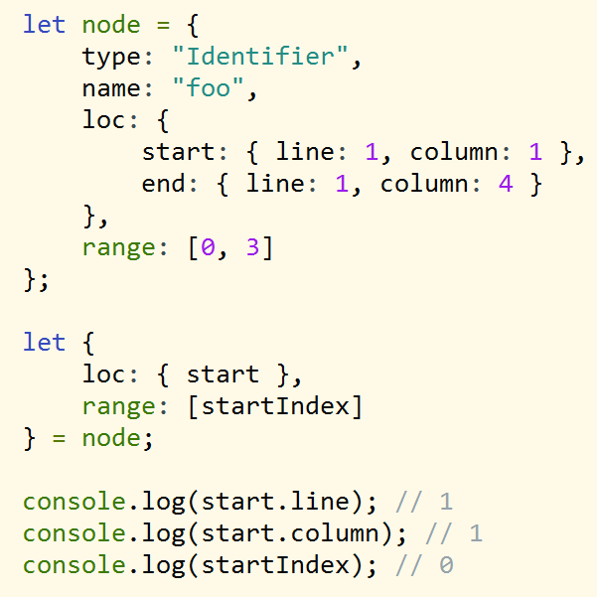
混合解构
对象与数组解构能被用在一起，以创建更复杂的解构表达式。
8.html

Slide 27
扩展运算符

Slide 28
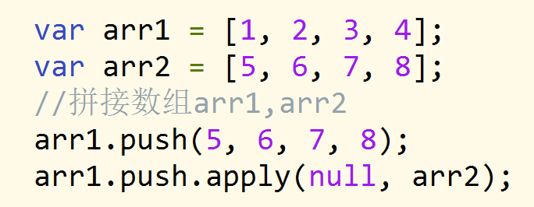
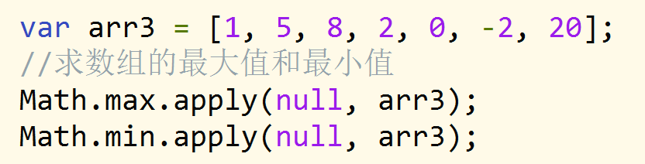
扩展运算符
9.html

Slide 29
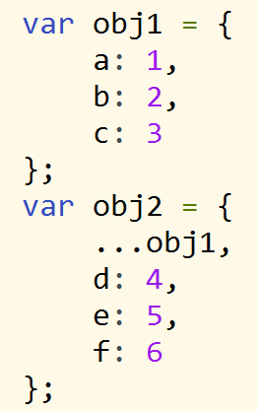
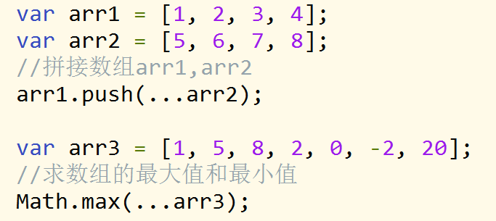
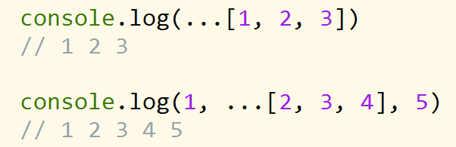
扩展运算符
10.html
扩展运算符用三个点号表示，功能是把数组或类数组对象展开成一系列用逗号隔开的值。
扩展运算符可以进行数组，对象的合并

Slide 30
rest运算符

Slide 31
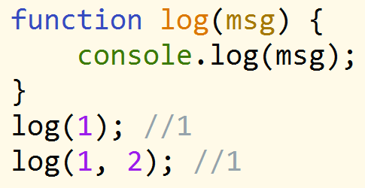
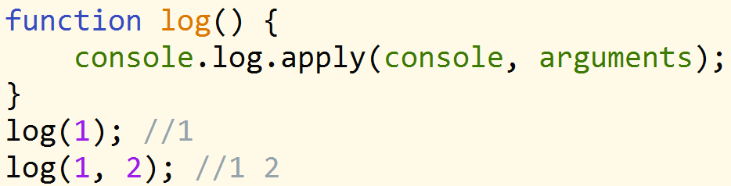
rest运算符
定义一个 log 方法，让它可以代理 console.log 方法
参数个数不确定时，使用 apply 方法
11.html
Notes:
function log(msg) {
console.log(msg);
}
log(1); //1
log(1, 2); //1
function log() {
console.log.apply(console, arguments);
}
log(1); //1
log(1, 2); //1 2

Slide 32
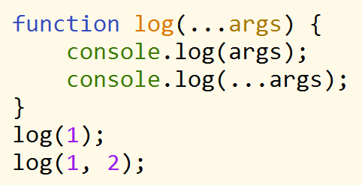
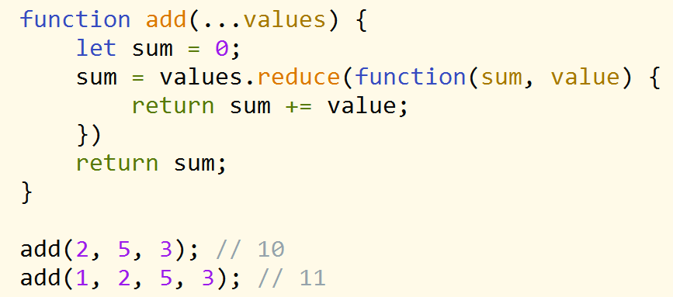
rest运算符
rest 运算符也是三个点号（形式为...变量名），不过其功能与扩展运算符恰好相反，把逗号隔开的值序列组合成一个数组。
用于获取函数的多余参数，这样就不需要使用 arguments 对象
12.html
Notes:
function log(...args) {
console.log(args);
console.log(...args);
}
log(1);
log(1, 2);

Slide 33
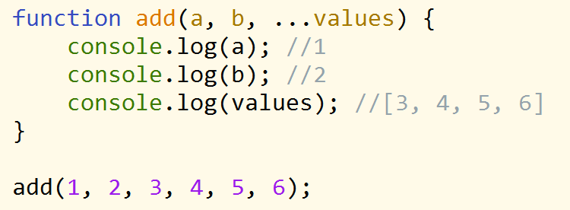
rest运算符
rest 参数之后不能再有其他参数（即只能是最后一个参数），否则会报错。
12.html

Slide 34
模板字符串

Slide 35
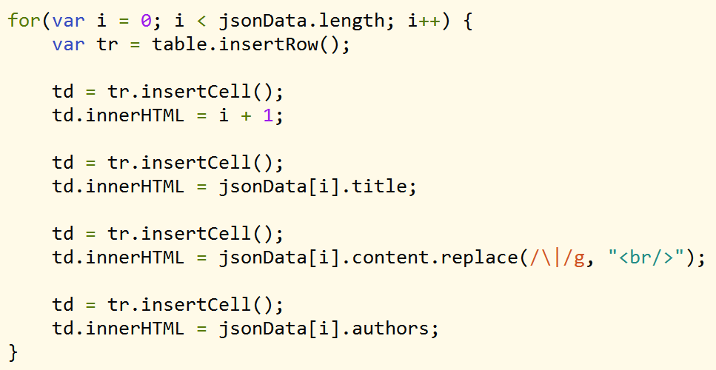
模板字符串
13.html

Slide 36
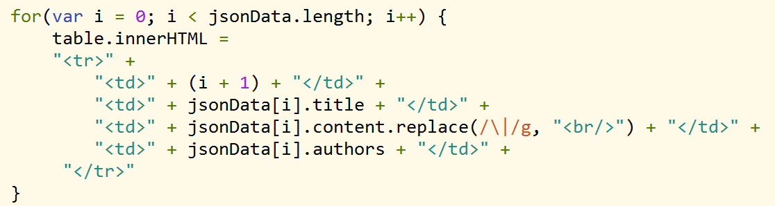
模板字符串
13.html

Slide 37
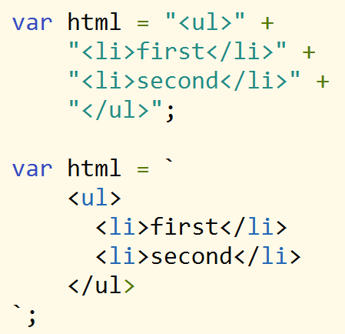
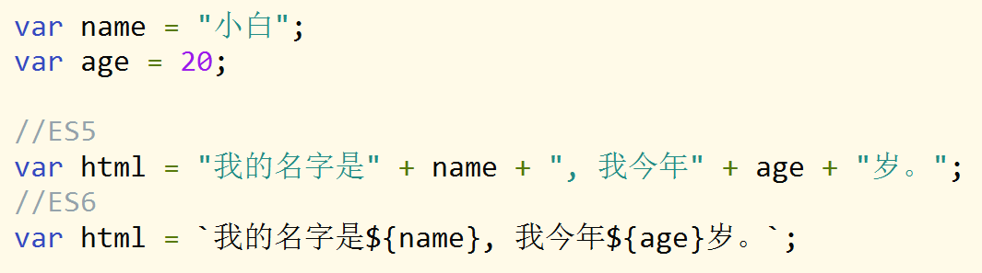
模板字符串
模板字符串（template string）
是增强版的字符串，用反引号（` `）标识
可以当作普通字符串使用，也可以用来定义多行字符串
可以在字符串中嵌入变量，需要将变量名写在${expression}之中
14.html

Slide 38
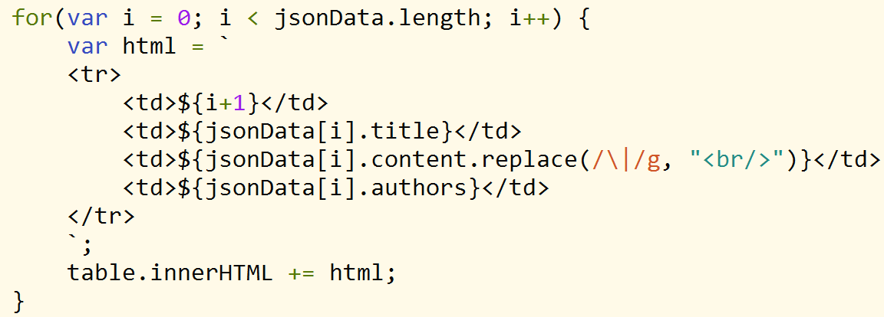
模板字符串练习
15.html

Slide 39
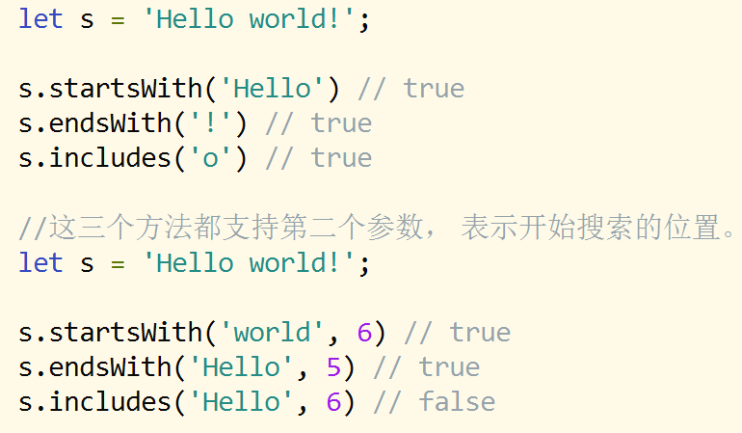
字符串方法
includes(), startsWith(), endsWith()
includes()：返回布尔值，表示是否找到了参数字符串。
startsWith()：返回布尔值，表示参数字符串是否在原字符串的头部。
endsWith()：返回布尔值，表示参数字符串是否在原字符串的尾部。
16.html

Slide 40
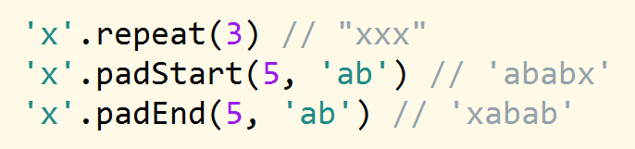
字符串方法
repeat(), padStart(), padEnd()
repeat(n)：返回一个新字符串，表示将原字符串重复 n 次
padStart()：用另一个字符串重复填充当前字符串，以便产生的字符串达到给定的长度。填充从当前字符串的开始(左侧)应用的。
padEnd()：用另一个字符串重复填充当前字符串，以便产生的字符串达到给定的长度。填充从当前字符串的开始(右侧)应用的。
16.html

Slide 41
箭头函数

Slide 42
函数
函数定义
函数调用
作为函数直接调用
作为对象方法调用
作为构造函数调用
通过call/apply间接调用
默认绑定
隐式绑定
this指向
new绑定
显示绑定

Slide 43
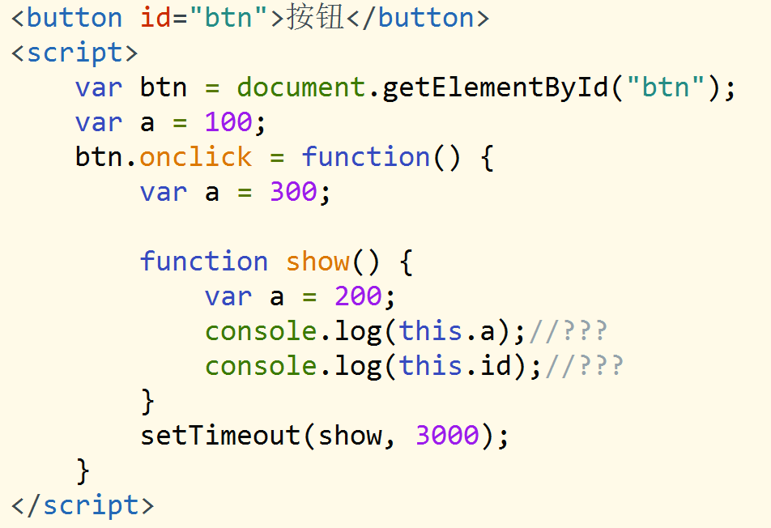
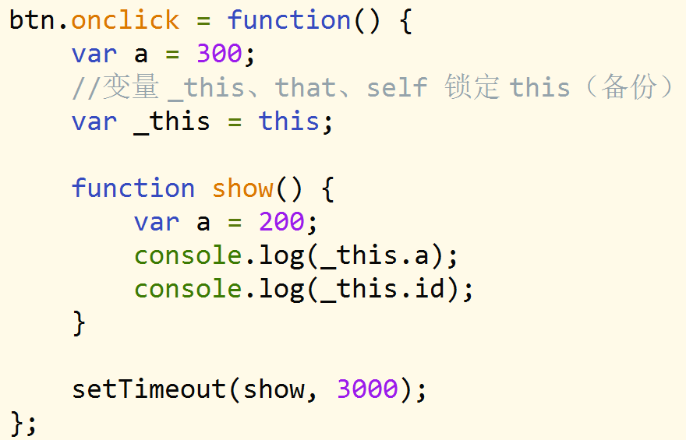
函数
17.html

Slide 44
箭头函数
ES6 提供了新的语法规则来定义函数 —— 箭头函数
语法规则： (param1, param2, …, paramN) => { statements }
简写形式 1：函数体只有返回值语句
(param1, param2, …, paramN) => expression 相当于
(param1, param2, …, paramN) =>{ return expression; }
简写形式 2：当只有一个参数时，圆括号是可选的
singleParam => { statements } 相当于
(singleParam) => { statements }
简写形式 3：没有参数的函数应该写成一对圆括号
() => { statements }
18.html
Notes:
箭头函数具有单一的总体结构，然后在特殊情况下可以通过多种方式简化它们

Slide 45
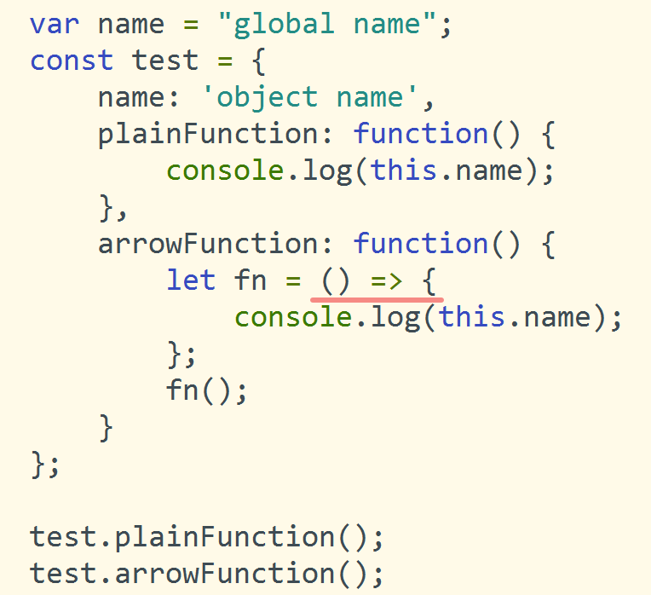
箭头函数
箭头函数特点
简洁的语法
不绑定 this
从作用域链的上一层继承 this
不可以当作构造函数
没有 arguments 对象
用 rest 参数代替
19.html
Notes:
在箭头函数出现之前，每一个新函数根据它是被如何调用的来定义这个函数的this值
箭头函数的出现，彻底解决了 this 在内部指向的问题, 因为，箭头函数中的 this 是最外层定义的函数绑定，不受内部影响；

Slide 46
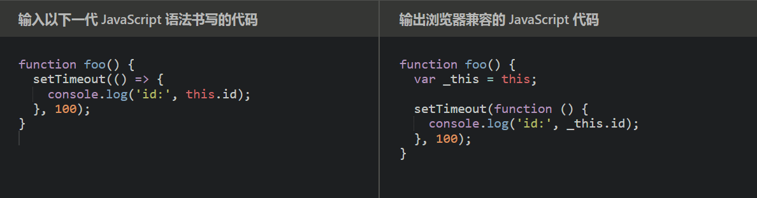
箭头函数

Slide 47
箭头函数
箭头函数应用
是匿名函数
适合匿名回调函数（map、reduce、filter）
不适合深层的调用链（非常糟糕的堆栈跟踪）
不绑定 this
适合没有动态上下文的函数
不适合有动态上下文的函数（对象字面量方法、对象原型方法、构造器方法）
无法使用 call（）或 apply（）来改变其运行的作用域
不能用于构造函数
Notes:
函数也可以作为函数的参数来传递
需要注意的很重要的一点是回调函数并不会马上被执行。它会在包含它的函数内的某个特定时间点被“回调”
在箭头函数出现之前，每一个新函数根据它是被如何调用的来定义这个函数的this值

Slide 48
数组扩展

Slide 49
类似数组转数组
类似数组（array-like）
不是数组（不能够继承 Array.prototype 对象上的属性和方法）
有 length 属性，且属性值为非负 Number 类型即可
例：argumengts 对象
document.getElementsByClassName()
Array-Like to Array
Array.prototype.slice.call(arguments)

Slide 50
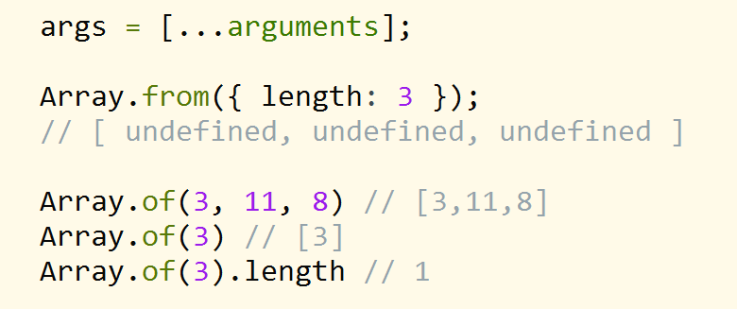
Array静态方法
Array.from()
Array.from 方法用于将类似数组的对象（array-like object）转为真正的数组
Array.of()
Array.of() 方法用于将一组值，转换为数组
20.html

Slide 51
类似数组转换为数组
Array.prototype.slice.call(arguments)
[].slice.call(arguments)
Array.from(arguments)
[...arguments]
Array.of(...arguments)

Slide 52
数组原型方法
数组原型扩展
copyWithin() find() findIndex() fill()
entries() keys() values()
includes()
flat() flatMap()
21.html

Slide 53
对象扩展

Slide 54
对象扩展
对象的扩展
对象简洁表示法
属性名表达式
静态方法
Notes:
ES6 可以让对象字面量中属性初始值实现简写，一定程度降低了代码量

Slide 55
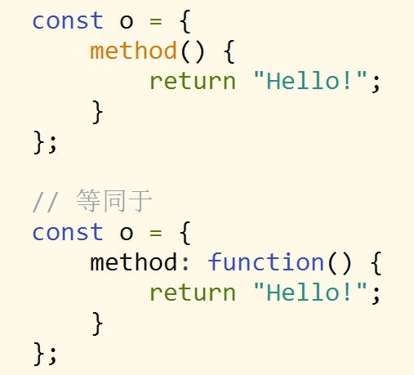
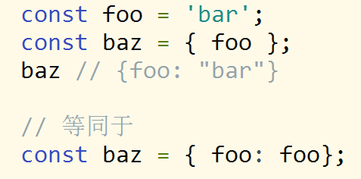
对象简洁表示法
对象简洁表示法
属性简写
方法简写
22.html

Slide 56
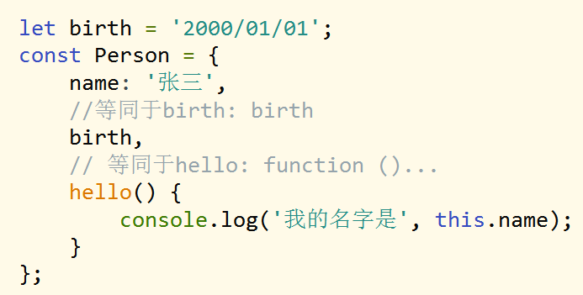
对象简洁表示法
22.html

Slide 57
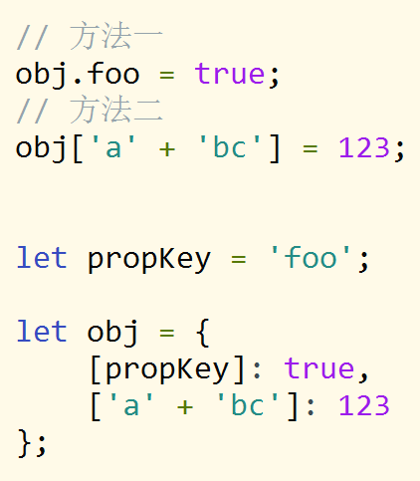
属性名表达式
属性名表达式
使用字面量方式定义对象（使用大括号），在 ES5 中只能使标识符定义属性。
ES6 允许字面量定义对象时，用表达式作为对象的属性名，即把表达式放在方括号内。
Notes:
ES6 允许对象字面量中，使用表达式进行属性名称的拼装操作
ES6 在对象字面量方法上，也可以使用拼装名称

Slide 58
静态方法
Object 静态方法扩展
Object.is() Object.assign()
Object.keys() Object.values() Object.entries()
23.html

Slide 59
Symbol

Slide 60
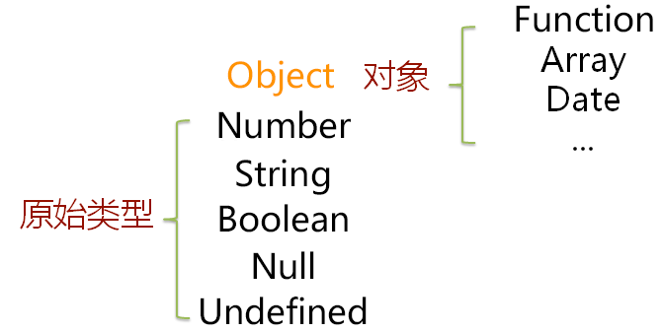
数据类型
ES5 数据类型（6种）及其划分（2类）
基本（原始）类型（Number、String、Boolean、Null、Undefined）
引用（对象）类型（Object（Array、Function、Date、Error等））

Slide 61
Symbol
属性名的冲突问题，以及 Symbol 的提出
ES5 的对象属性名都是字符串，这容易造成属性名的冲突
ES6 引入了一种新的原始数据类型 Symbol，表示独一无二的，类似 ID
七种数据类型
undefined、null、boolean、string、number、object、symbol
六个基本数据类型
undefined、null、boolean、string、number、symbol

Slide 62

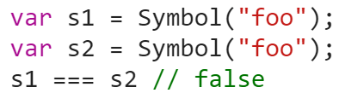
Symbol
Symbol 数据类型
Symbol 值通过 Symbol 函数生成
Symbol 变量属于基本数据类型（不是对象），Symbol 函数前不能使用 new 命令
Symbol 函数可以接受一个字符串作为参数，表示对 Symbol 实例的描述，主要用于区分变量
相同参数的 Symbol 函数的返回值是不相等的
24.html

Slide 63
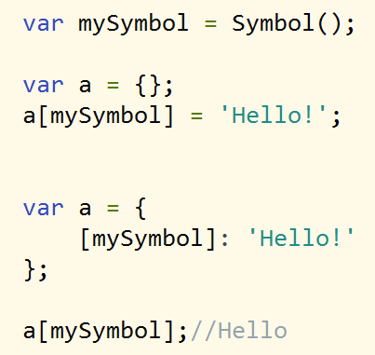
Symbol
Symbol 值可以作为标识符，用于对象的属性名
保证不会出现同名的属性，能防止某一个键被不小心改写或覆盖
Symbol 值作为对象属性名时，不能用点运算符
使用 Symbol 值定义属性时，Symbol 值必须放在方括号之中
25.html

Slide 64
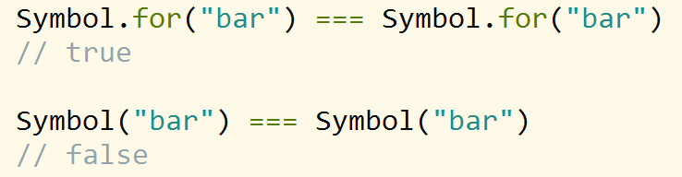
Symbol
Symbol.for（）
接受一个字符串作为参数，然后搜索以该参数作为名称的 Symbol 值
如果有，就返回这个 Symbol 值，
如果没有，就新建并返回一个以该字符串为名称的 Symbol 值

Slide 65
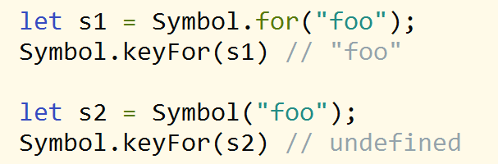
Symbol
Symbol.keyFor（）
返回一个已登记的 Symbol 类型值的 key

Slide 66
Symbol
Symbol.iterator
对象的 Symbol.iterator 属性，指向该对象的默认遍历器方法
对象进行 for...of 循环时，会调用 Symbol.iterator 方法

Slide 67
for...of 遍历

Slide 68
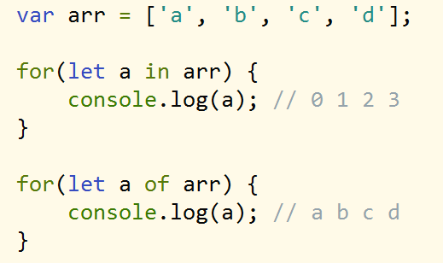
for...of
for...of 遍历
for...of 循环可以使用的范围包括数组、Set 和 Map 结构、某些类似数组的对象（比如 arguments对象、DOM NodeList 对象）、字符串。
for...of 不能遍历普通 Object 对象
for...in 循环，只能获得对象的键名，不能直接获取属性值
for...of 循环，允许遍历获得属性值
26.html

Slide 69
for...of
总结遍历语法
for 循环
forEach 方法
for in 遍历
for of 遍历
keys() values() entries()

Slide 70
Set

Slide 71


Set
数据结构Set
Set 是一个构造函数，通过 new 生成 Set 数据结构实例
类似于数组，但是成员的值都是唯一的，没有重复的值
27.html

Slide 72

Set
Set 原型的属性和方法

Slide 73
Set
Set 结构的原型属性
size：返回 Set 实例的成员总数。
add(value)：添加某个值，返回 Set 结构本身。
delete(value)：删除某个值，返回一个布尔值，表示删除是否成功。
has(value)：返回一个布尔值，表示该值是否为 Set 的成员。
clear()：清除所有成员，没有返回值。
keys()：返回键名的遍历器
values()：返回键值的遍历器
entries()：返回键值对的遍历器
forEach()：使用回调函数遍历每个成员
28.html

Slide 74
Map

Slide 75

Map
数据结构 Map
Map 是一个构造函数，通过 new 生成 Map 数据结构实例
类似于对象，也是键值对的集合，但是“键”的范围不限于字符串，各种类型的值（包括对象）都可以当作键
Object 结构提供了“字符串—值”的对应，Map 结构提供了“值—值”的对应
29.html
Notes:
//通过构造参数初始化集合
let map = new Map([ ['name', 'Mr.Lee'], ['age', 100] ])

Slide 76

Map
Map 原型的属性和方法

Slide 77
Map
Map 结构的原型属性
size：返回 Map 实例的成员总数。
set(key,value)：添加某个值，返回 Map 结构本身。
get(key)：读取key对应的键值，如果找不到key，返回undefined。
delete(value)：删除某个值，返回一个布尔值，表示删除是否成功。
has(value)：返回一个布尔值，表示该值是否为 Map 的成员。
clear()：清除所有成员，没有返回值。
30.html

Slide 78
总结
ES6
声明变量 let const
解构赋值
字符串、数组、对象、函数的扩展
遍历 for...of
数据结构 Symbol Map Set

Slide 79
任务
阅读书籍
《ES6标准入门》第1-11章
《深入理解ES6》第1,2,3,4,5,6,7,10章
总结相关知识点
上传总结到 javascript-advanced-summary 仓库

Slide 80

Thank You！

